Slide 1
ÚTMUTATÓ A PARTNER PROGRAM FELÜLETHEZ
www.boschfutes.hu
A regisztrációs videót az alábbi linken megtekintheti:
https://youtu.be/abqlkEUt8-8

Slide 2
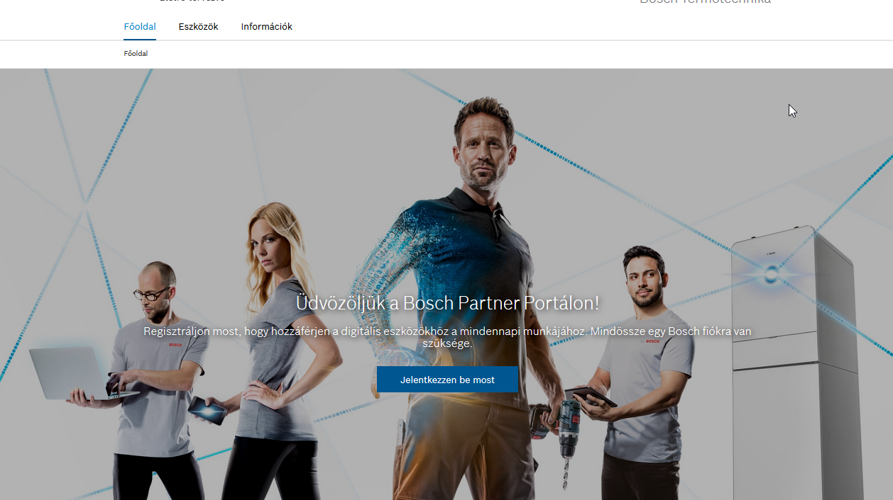
A régi felület megszűnt. A Partner Program kizárólag a WWW.BOSCHFUTES.HU oldalon érhető el.
Kezdő lépések-Új regisztrálóknak
Első lépés: Kattintson a „Jelentkezzen be most”-ra
Ha Ön a régi felületet használó Partner és szeretné elérni az új felületen az adatait, lépjen tovább a 14. diára

Slide 3
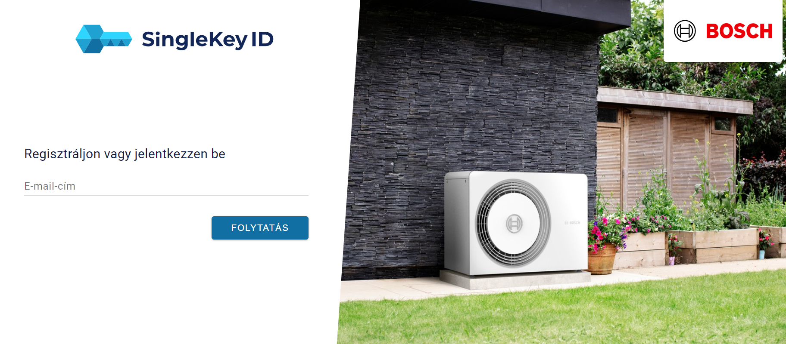
Bejelentkezés/regisztráció
Kezdő lépések-Új regisztrálóknak
Második lépés: A megnyíló felületen írja be az email címét, majd kattintson a „Folytatás” gombra

Slide 4
Regisztráció a SingleKeyID-ra
Kezdő lépések-Új regisztrálóknak
Kattintson a „Regisztráció” gombra

Slide 5
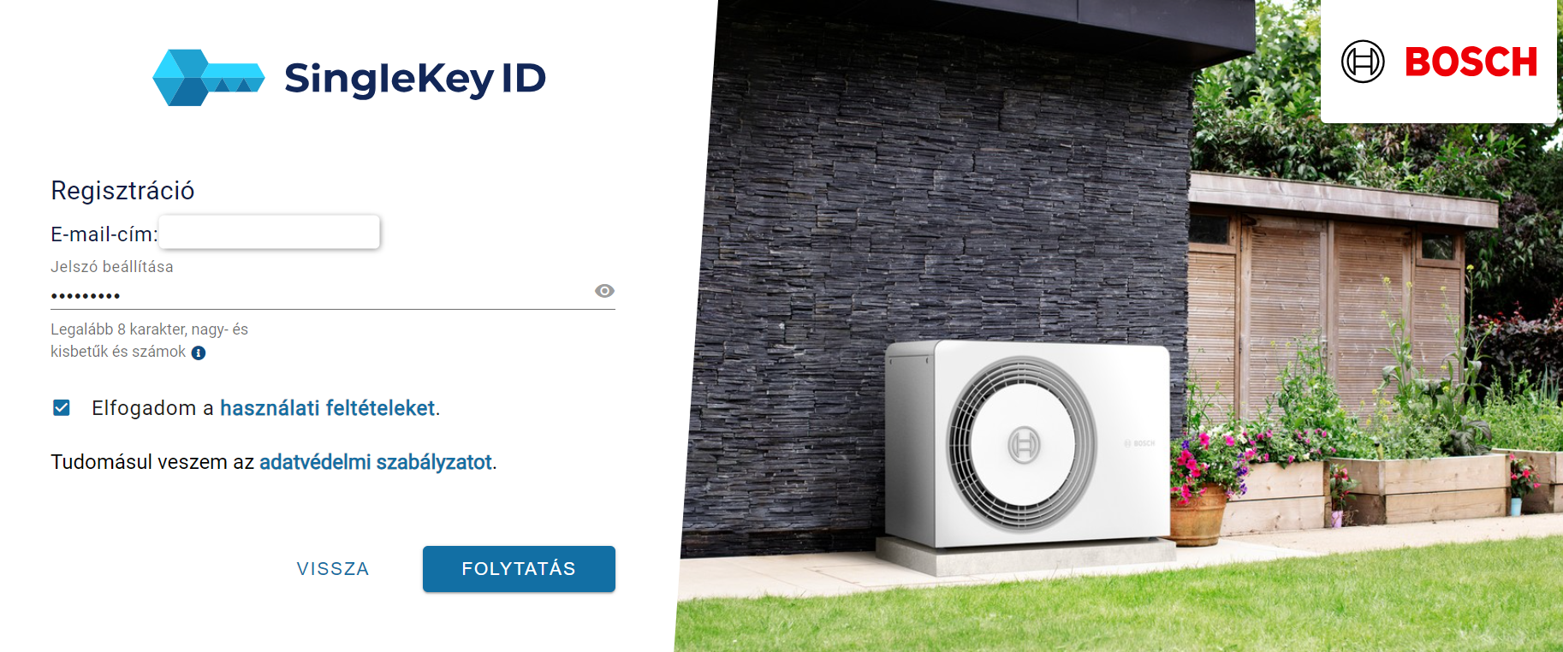
Regisztráció a SingleKeyID-ra
Kezdő lépések-Új regisztrálóknak
Az e-mail cím és a jelszó megadása valamint a Használati Feltételek és Adatvédelmi Szabályzat elfogadásával létre jön a regisztráció.
Fontos, hogy a jelszó tartalmazza a következőket: legalább 8 karakter, nagy- és kisbetűk, illetve számok

Slide 6
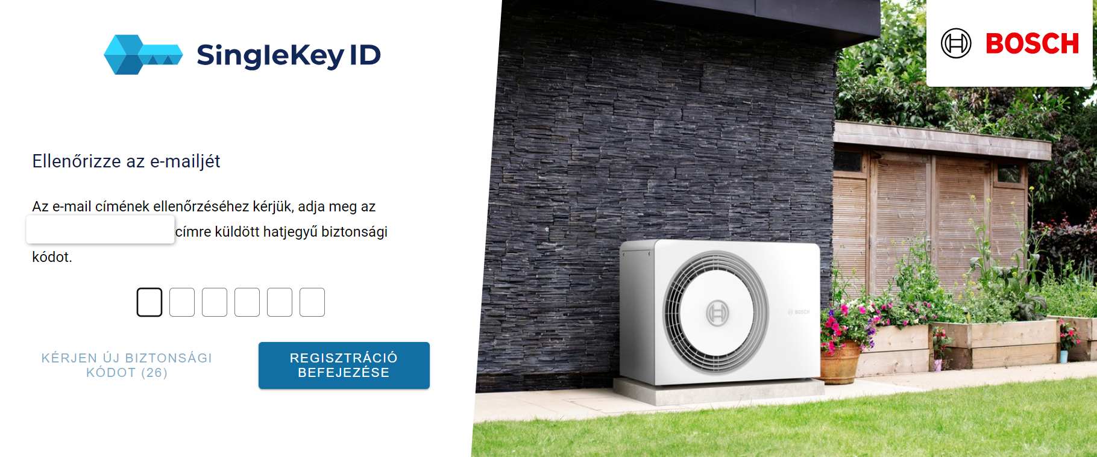
Regisztráció
Kezdő lépések-Új regisztrálóknak
Ezt követően egy e-mail kerül kiküldésre egy 6 jegyű biztonsági kóddal. Ezt az e-mailt nyissa meg.
Az e-mailben található biztonsági kódot írja be a regisztráció befejezéséhez. Ez a kód minden esetben egyéni.
Ezután kattintson a „Regisztráció befejezése” gombra.
Példa e-mail:

Slide 7
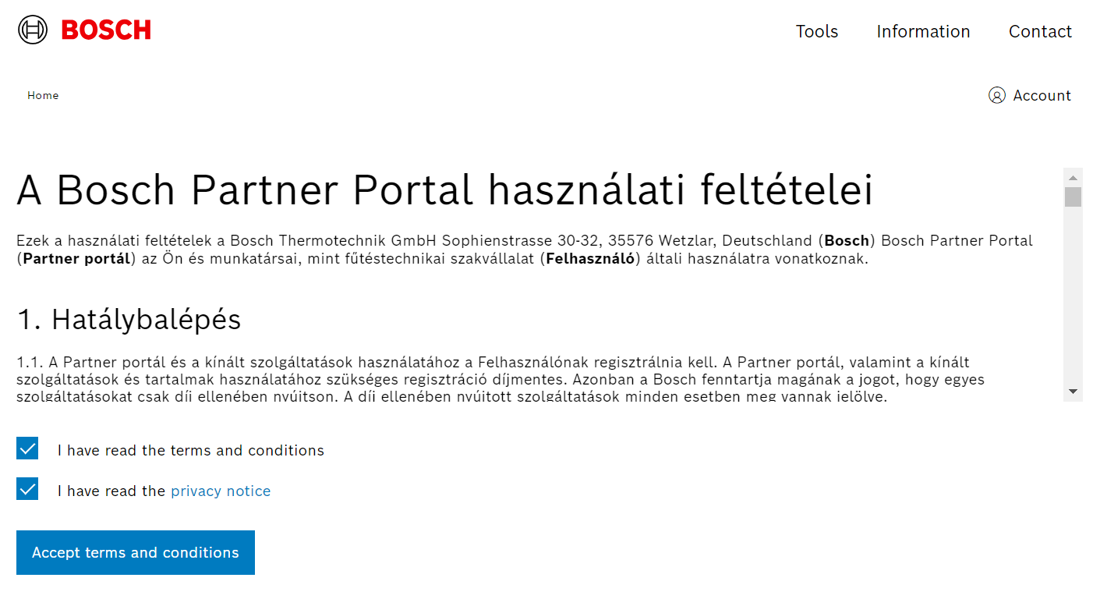
Bejelentkezés
Kezdő lépések-Új regisztrálóknak
A kód sikeres beírása után a felület továbbirányítja majd a következő oldalra, ahol az alábbi sorokat kell bejelölni/kipipálni, és utána az elfogadás gombra (kék) kattintani

Slide 8
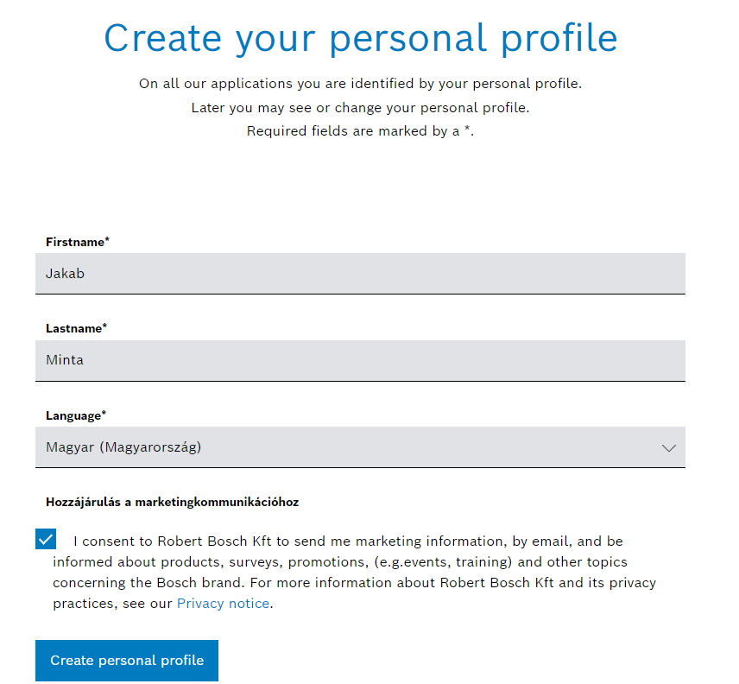
Személyes profil készítése
Kezdő lépések-Új regisztrálóknak
A cég regisztrálására kattintva a következő felület látható:
Először egy személyes profil készítése szükséges
Majd a marketingkommunikációhoz való hozzájárulás után létrehozható a profil

Slide 9
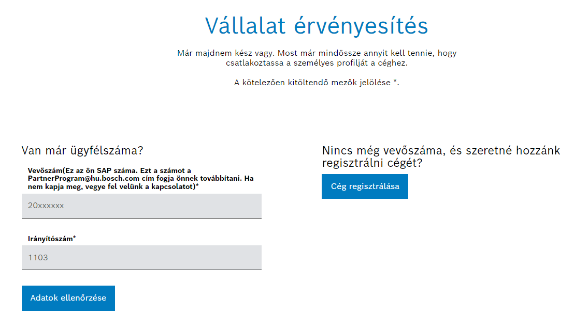
Kezdőlap
Kezdő lépések-Új regisztrálóknak
Ezután a következő kezdőoldalt láthatja:
Ha Ön már benne van az SAP adatbázisunkban, akkor vegye fel velünk a kapcsolatot, mert az SAP számát mi fogjuk elküldeni Önnek.
Az első mezőbe az SAP szám, a másodikba az irányítószám beírása szükséges, ezután tudjuk ellenőrizni az adatait.
Ha Ön először regisztrál a Partner Programra, akkor kattintson a „Cég regisztrálása” gombra

Slide 10
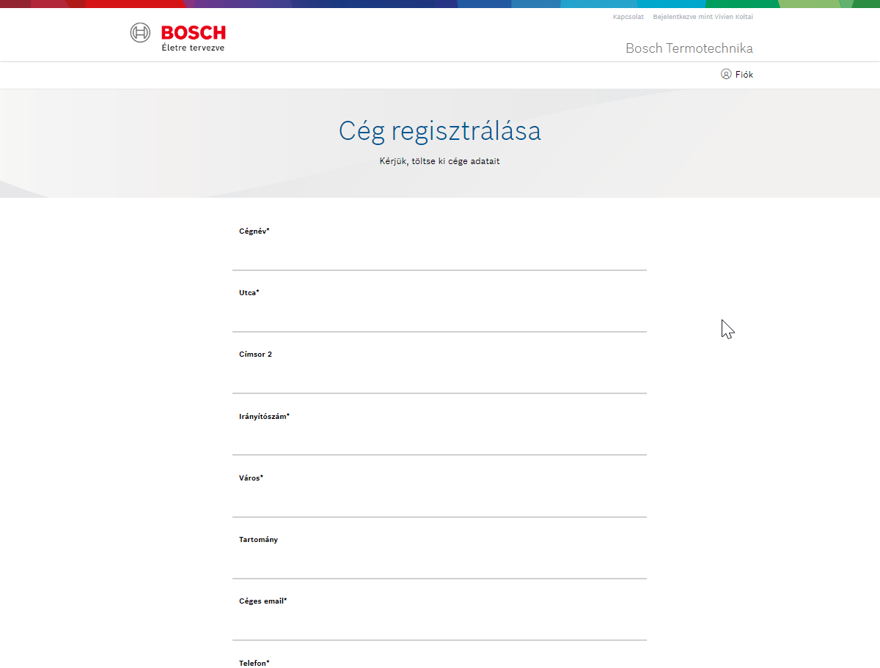
Cég regisztrálása
Kezdő lépések-Új regisztrálóknak
Ha Ön most először regisztrál céget a Partner Programra
Személyes profil készítését követően tovább lehet menni a Cég regisztrációjára
A következő felületen kell megadni a vállalat adatait annak regisztrációja érdekében.
A csillaggal jelölt soroknál az adat megadása kötelező !

Slide 11
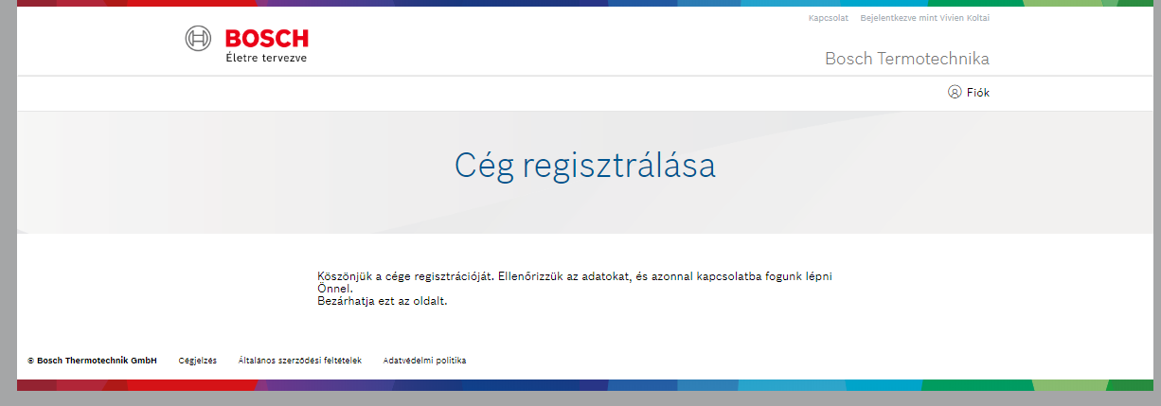
Kezdő lépések-Új regisztrálóknak
Az adatok kitöltését követően a jobb oldalt látható felület fog megjelenni. Ez idő alatt adatait rögzítjük a Bosch rendszerében. Ez munkaidő alatt pár percet vehet igénybe, egyéb időben pedig a következő munkanapon. !
Ezt követően ugyancsak egy e-mail kerül kiküldésre az Ön által megadott e-mail címre.

Slide 12
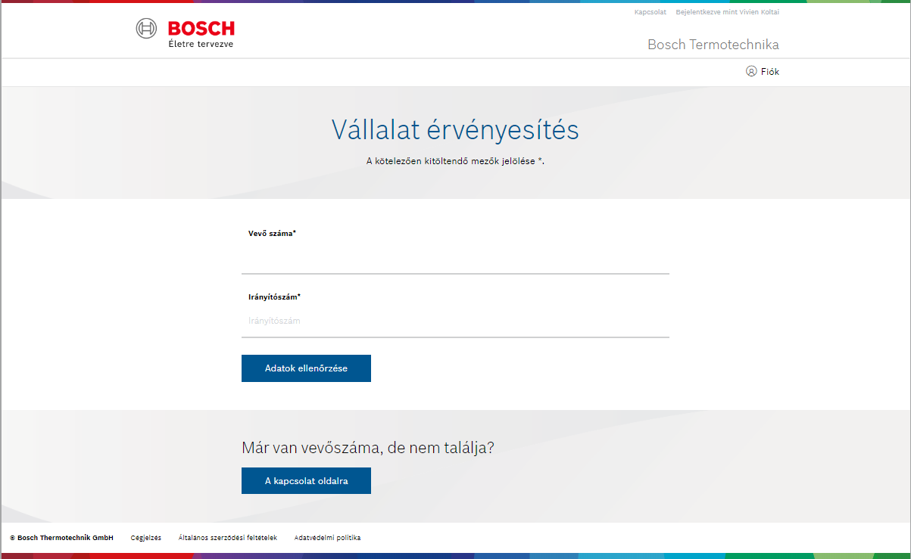
Vállalat érvényesítés I.
Kezdő lépések-Új regisztrálóknak
A vállalat regisztrációját követően visszatérünk a kezdőoldalra, ami a következőképp fog kinézni:
Láthatjuk hogy a „cég regisztrálása” gomb eltűnt
Továbbiakban a felületen a vevő száma (SAP száma) és irányítószáma megadásával véglegesítheti a regisztrációt az „Adatok ellenőrzése” gombra kattintva. !

Slide 13
Vállalat érvényesítés II.
Kezdő lépések-Új regisztrálóknak
Amennyiben Ön benne van az SAP adatbázisunkban, a számát Tőlünk fogja emailben megkapni.
Ha nincs benne, akkor egy Vevői adatlapot fogunk küldeni, melyet kitöltve és lepecsételve kell visszaküldenie számunkra.

Slide 14
Kezdő lépések-Régi tagoknak
A régi felület megszűnt. A Partner Program kizárólag a WWW.BOSCHFUTES.HU oldalon érhető el.
Első lépés: Kattintson a „Jelentkezzen be most”-ra
Amennyiben Ön nem régi felhasználó, kérem ugorjon a 21. diára

Slide 15
Bejelentkezés/regisztráció
Kezdő lépések-Régi tagoknak
Második lépés: A megnyíló felületen írja be az email címét, majd kattintson a „Folytatás” gombra

Slide 16
Regisztráció a SingleKeyID-ra
Kezdő lépések-Régi tagoknak
Kattintson a „Regisztráció” gombra

Slide 17
Regisztráció a SingleKeyID-ra
Kezdő lépések-Régi tagoknak
Az e-mail cím és a jelszó megadása valamint a Használati Feltételek és Adatvédelmi Szabályzat elfogadásával létre jön a regisztráció.
Fontos, hogy a jelszó tartalmazza a következőket: legalább 8 karakter, nagy- és kisbetűk, illetve számok

Slide 18
Regisztráció
Kezdő lépések-Régi tagoknak
Ezt követően egy e-mail kerül kiküldésre egy 6 jegyű biztonsági kóddal. Ezt az e-mailt nyissa meg. A e-mailben található biztonsági kódot írja be a regisztráció befejezéséhez. Ez a kód minden esetben egyéni. Ezután kattintson a „Regisztráció befejezése” gombra.
Példa e-mail:

Slide 19
Bejelentkezés
Kezdő lépések-Régi tagoknak
A kód sikeres beírása után a felület továbbirányítja majd a következő oldalra, ahol az alábbi sorokat kell bejelölni/kipipálni, és utána az elfogadás gombra (kék) kattintani

Slide 20
Régi rendszerben létező Partnernek az új felületre való regisztrációja
Kezdő lépések-Régi tagoknak
A felületen a vevő száma (SAP) és irányítószáma alapján az ön adata regisztrálásra kerül. Ez után kap egy visszajelző e-mailt.
Fontos: Amennyiben Ön az SAP adatbázisunkban szerepel, az SAP számát meg fogja kapni e-mailben. Amennyiben nem szerepel az SAP adatbázisunkban, szükséges lesz egy vevői adatlap kitöltése, ennek kitöltésével tudjuk Önt létre hozni az SAP-ban és továbbítani az SAP számot a vállalat érvényesítéshez.

Slide 21
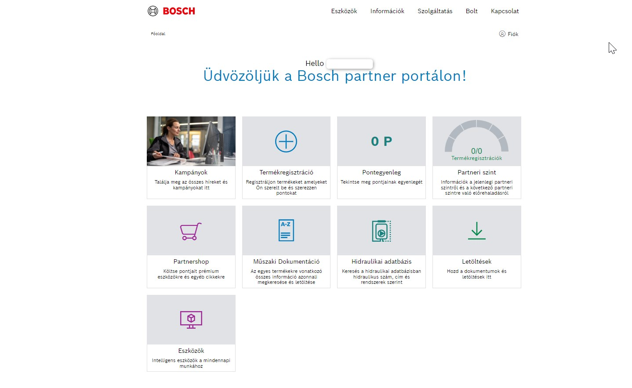
Főoldal
Platform bemutatása
A már előzőleg említett bejelentkezés után a következő felület vár minket ha belépünk a Partner Programba.
Itt találhatók a fő ikonok, amelyeket a partnerek leggyakrabban használnak

Slide 22
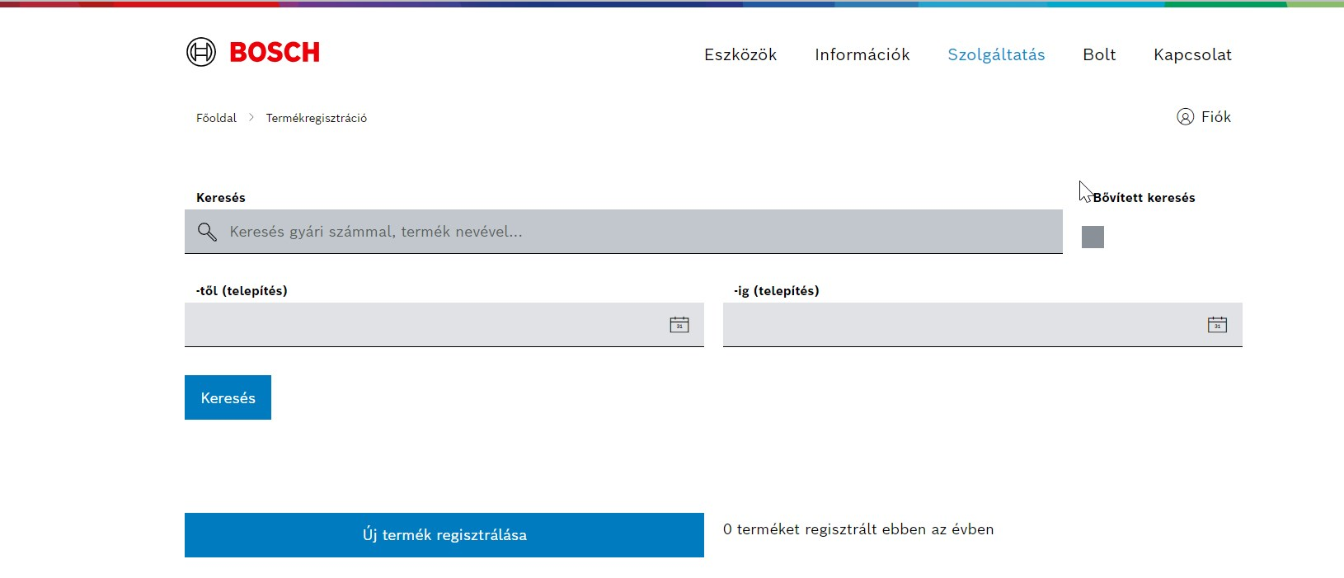
Főoldal – Termékregisztráció (Szolgáltatás fül alatt)
Platform bemutatása
A Termékregisztráció alcím alatt tudja Ön regisztrálni a felszerelt termékek gyári számait.
Továbbiakban itt jelennek meg eddig regisztrált termékeik és rá tudnak keresni eddigi regisztrált készülékeikre is.

Slide 23
Főoldal – Pontegyenleg (Szolgáltatás fül alatt)
Platform bemutatása
Itt tudja megtekinteni eddig szerzett pontjait és pontegyenlegét
Lehetősége van exportálni az adatokat és nyomon követni a pontkönyveléseket

Slide 24
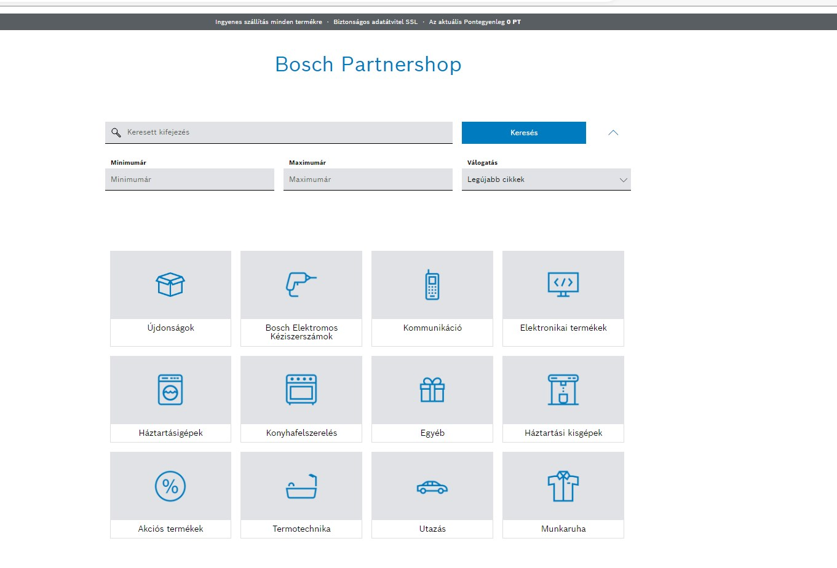
Főoldal – Partnershop (Szolgáltatás fül alatt)
Platform bemutatása
A Partnershopban az összegyűjtött pontokból tud vásárolni.
A Termékek fül alatt böngészhet a jelenleg elérhető és levásárolható árucikkek között.

Slide 25
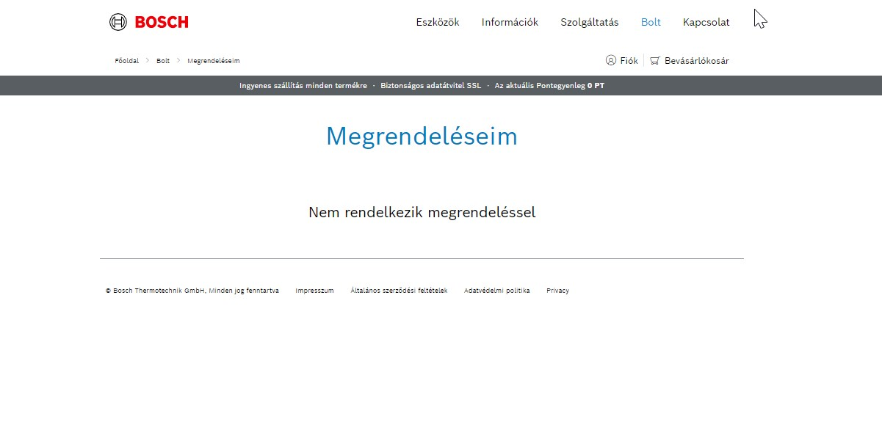
Bolt – Megrendeléseim (Bolt fül alatt)
Platform bemutatása
Itt tekinthetők meg a megrendelt „ajándékok”

Slide 26
Elérhetőség: partnerprogram@hu.bosch.com vagy keresse területi képviselő kollégáinkat

